Slide 1
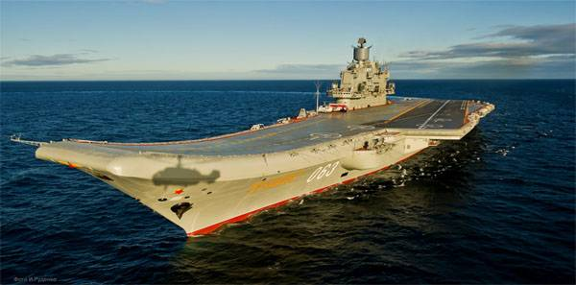
Презентация создана для занятия по теме: «Авианосец» «Особенности конструкции авианосца» парциальная образовательная программа дошкольного образования «ОТ ФРЕБЕЛЯ ДО РОБОТА: РАСТИМ БУДУЩИХ ИНЖЕНЕРОВ»

Slide 2
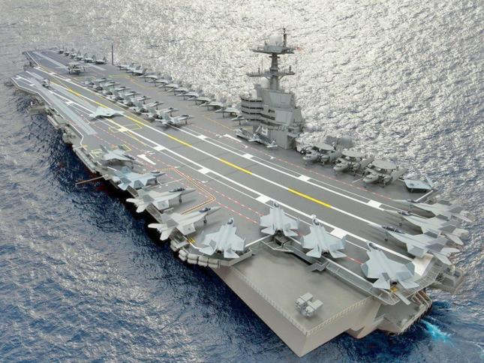
Авианосец — класс боевых кораблей, приспособленный для обслуживания и базирования авиационных групп в качестве мобильной авиабазы, действующей в открытом море. Основной ударной силой авианосца является расположенная на корабле палубная авиация, которая может иметь в своём составе самолеты и вертолеты.

Slide 3
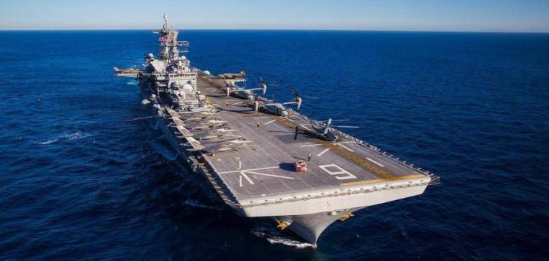
Авианосцы располагают полётной палубой и другими средствами обеспечения взлёта, посадки и базирования самолётов и вертолётов (в частности ангарами, техническими средствами обслуживания и заправки летательных машин), средствами управления и обеспечения полётов. Взлёт самолётов с полётной палубы авианосца может производиться как с использованием стартовых ускорителей и стартовых катапульт так и без их использования. Стартовые ускорители или катапульты могут располагаться как в носовой части полётной палубы и так называемой угловой палубе .

Slide 4
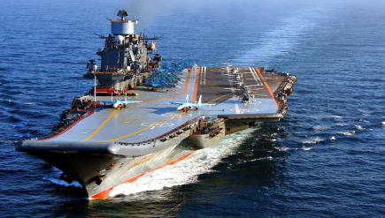
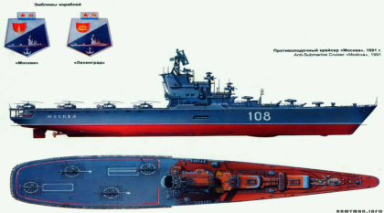
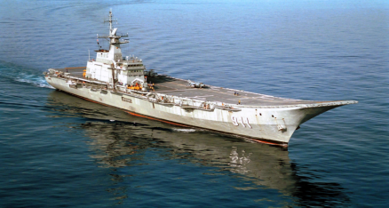
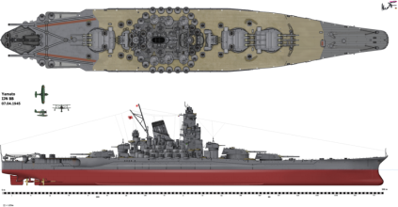
Авианосцы подразделяются: - на тяжёлые и лёгкие; - на ударные, конвойные, противолодочные и вертолётоносцы.

Slide 5
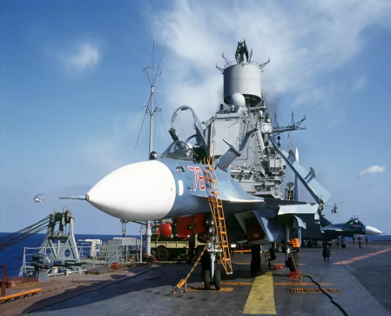
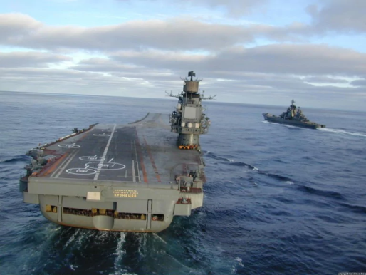
Тяжелый авианосец «Адмирал Кузнецов».

Slide 6
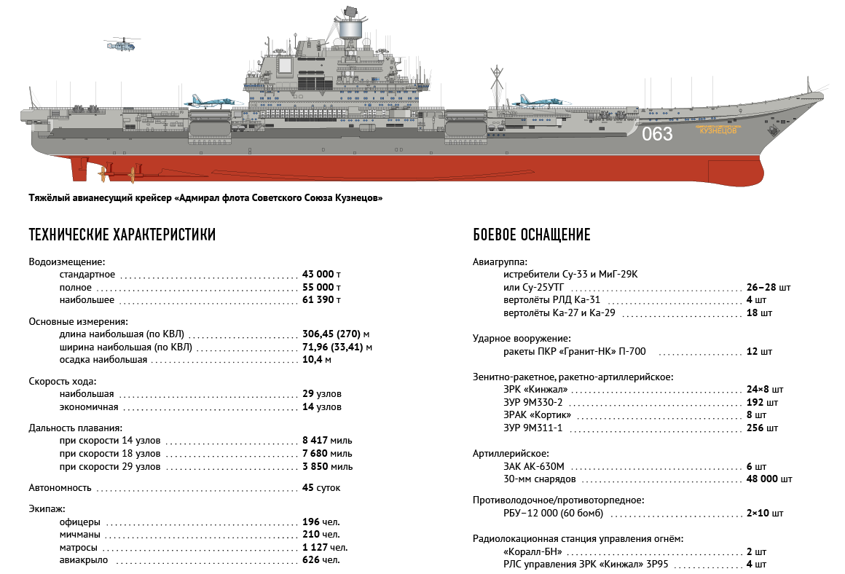
.

Slide 7
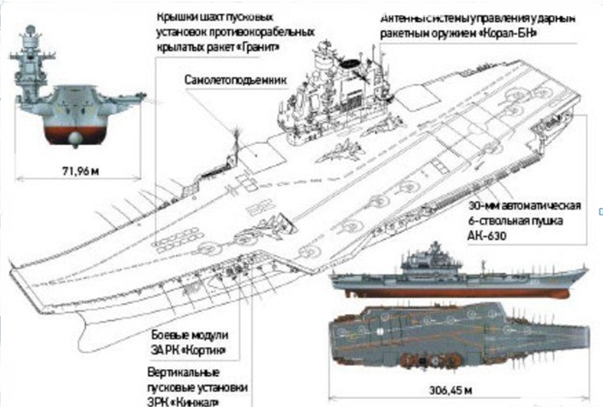
Рассмотрим конструкцию авианосца «Адмирал Кузнецов»

Slide 8
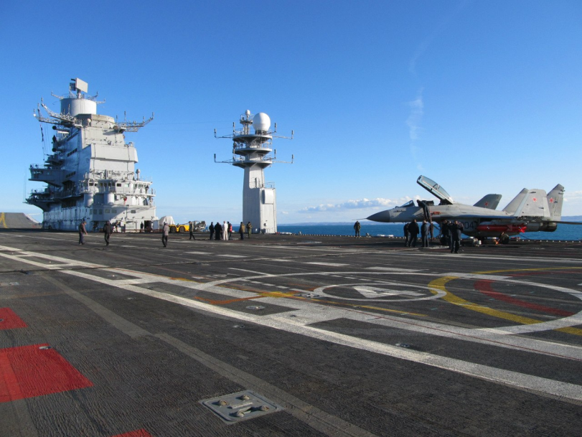
Палуба авианосца «Адмирала Кузнецова»

Slide 9
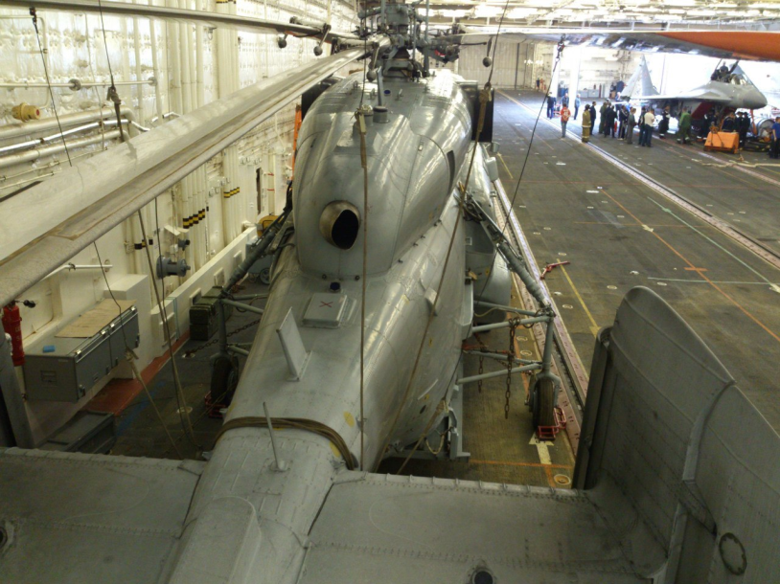
Внутренний отсеке «Адмирала Кузнецова» Вертолёт Ка-31

Slide 10
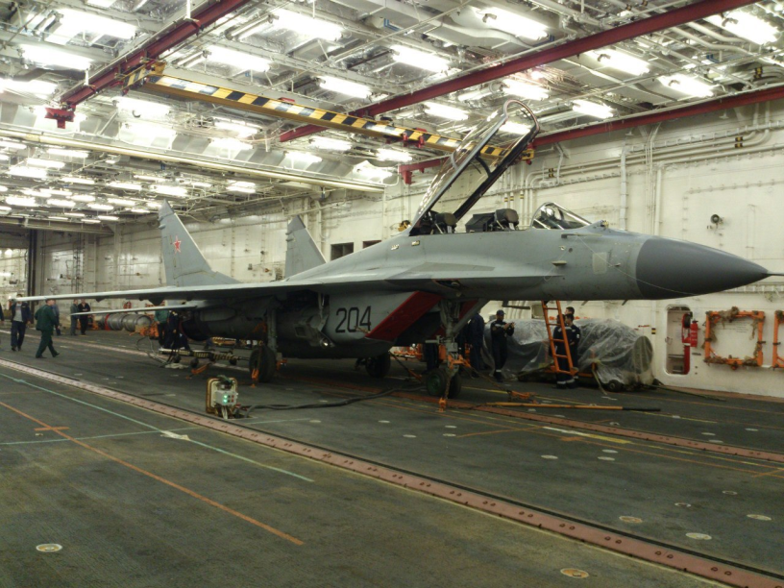
Истребитель МиГ-29К во внутреннем отсеке «Адмирала Кузнецова»

Slide 11
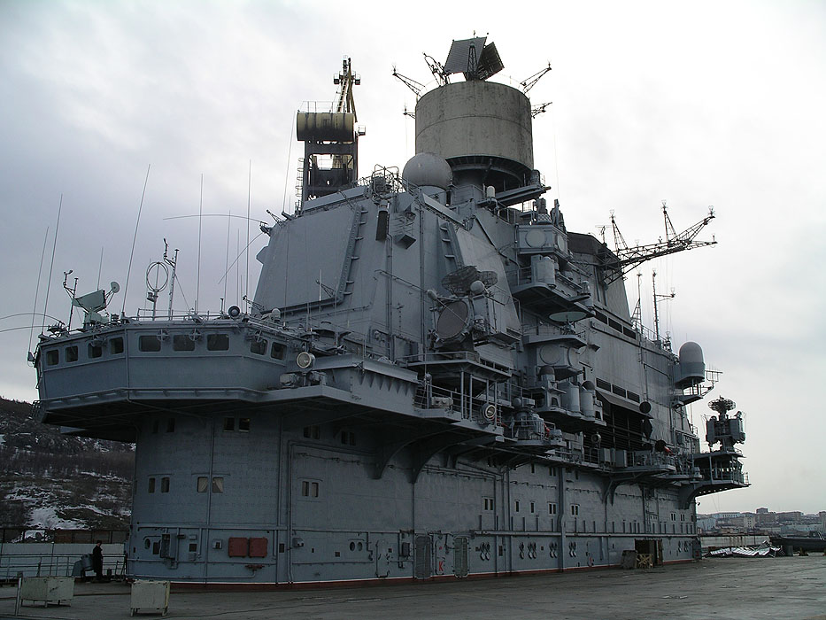
Палубная надстройка где находится боевая рубка со всем управлением

Slide 12
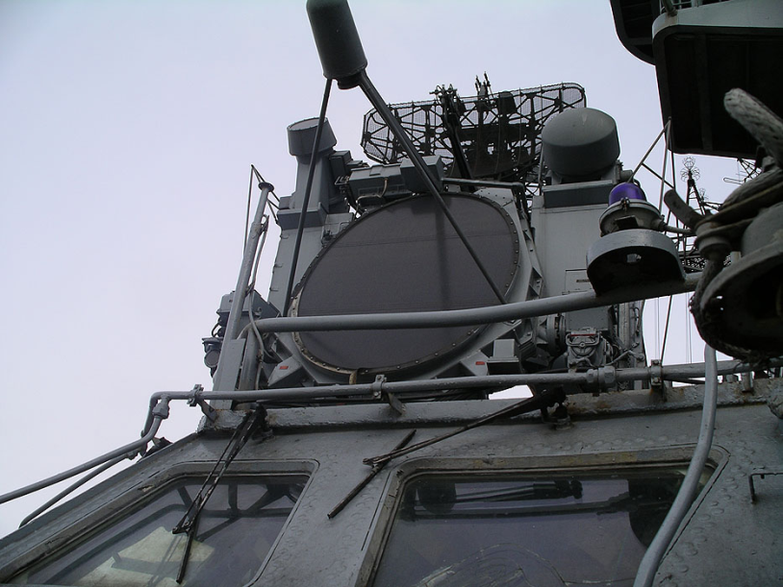
РЛС – радио-локационная станция (антенна)

Slide 13
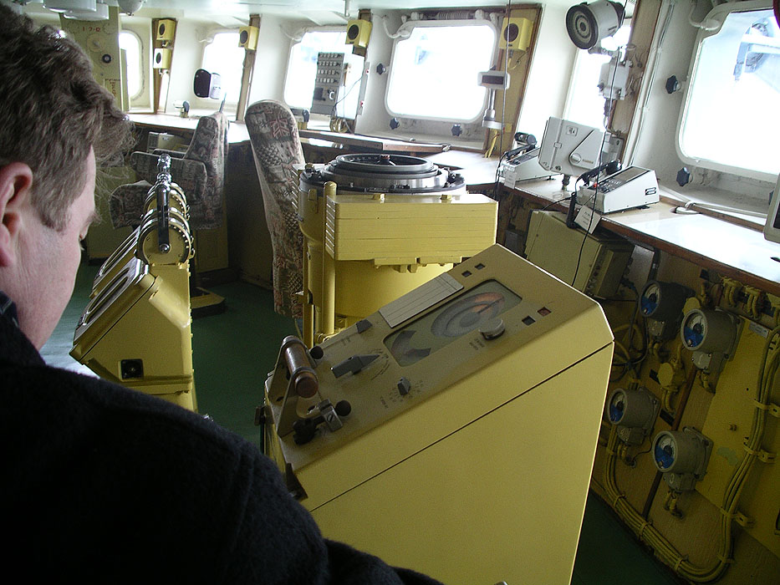
Командная (ходовая) рубка авианосца

Slide 14
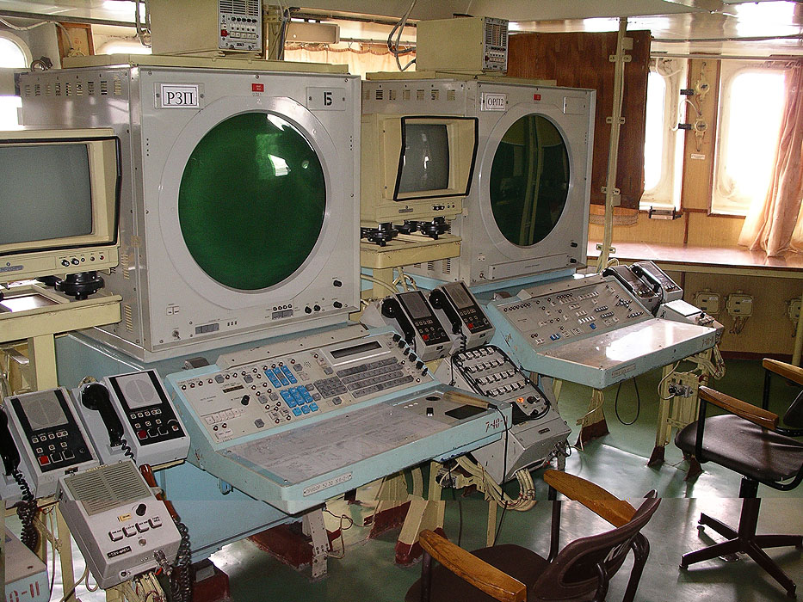
Боевая рубка

Slide 15
Спасибо за внимание!

